Slide 1
手撕GO语言
讲师：KK

Slide 2
课程内容
HTML
web开发
模板技术
text/template
html/template
项目TodoList
session/cookie机制

Slide 3
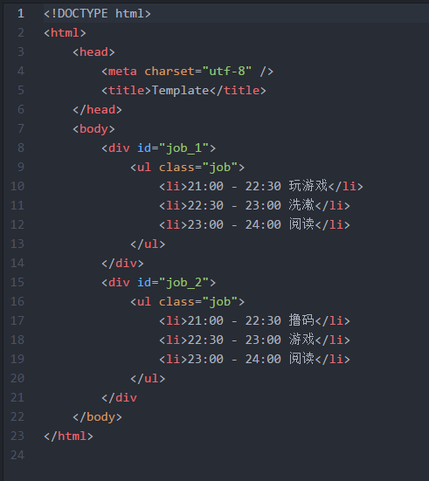
HTML
HTML（超文本标记语言）

Slide 4
HTML
常用标签
注释 <!-- -->
标题 h1~h6
段落 p
超链接 a
图片 img
表单 form
input: text/password/radio/checkbox/file/date/datetime/url/submit/hidden
textarea
select/option
按钮 button
表格 table/thead/tbody/tr/td/th
列表 ol/ul/li
块 div/span
…….

Slide 5
WEB开发
应用开发
http包提供了HTTP服务器和客户端的开发接口，内置web服务器
针对web服务端开发流程为
定义处理器/处理器函数
接收用户数据
返回信息
启动web服务器

Slide 6
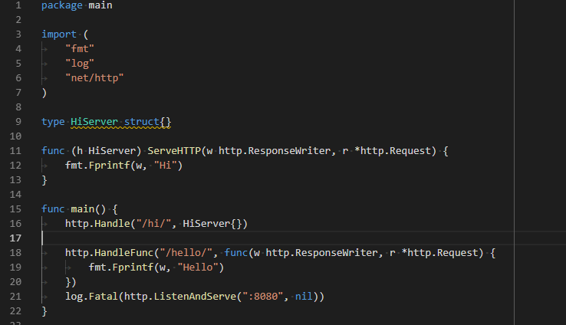
WEB开发
常用函数
ListenAndServer：使用http协议启动web服务
Handle：定义url对应处理器
HandleFunc：定义url对应处理器函数
Redirect：重定向
SetCookie：设置Cookie
FileServer: 创建静态文件处理器

Slide 7
WEB开发
常用结构体
Request
常用属性
Method: 请求方式
URL：请求的URL
Proto：请求协议
Header：请求头
ContentLength：请求体字节数量
Body：请求体流对象
Form：获取提交的所有数据，需要手动调用ParseForm
PostForm：获取所有body中提交的数据(application/x-www-form-urlencoded) ，需要手动调用ParseForm
MultipartForm：获取所有body中提交的数据(multipart/form-data) ，需要手动调用ParseMutipartForm
常用方法
ParseForm：解析提交的数据(url&body[application/x-www-form-urlencode])
FormValue：根据名称获取提交的数据，自动调用ParseForm
PostFormValue：根据名称从body中获取提交的数据，自动调用ParseForm
ParseMultipartForm：解析提交的数据(url*body[multipart/form-data])
FormFile：根据名称从body中获取提交的文件数据流对象，自动调用ParseMutipartForm，ParseForm

Slide 8
WEB开发
常用结构体
Reponse
常用属性
Status：响应状态
StatusCode:响应状态码
Proto：协议信息
Header：响应头
ContentLength：响应体字节数量
Body：响应体流对象
常用方法
Cookies：cookie信息
Location：location信息
Write：将响应体写入输出流

Slide 9
WEB开发
常用接口
ResponseWriter
常用方法：
Write：写入响应体
Header：写入响应头信息
WriteHeader：写入请求行状态码(在调用后不能Write和设置Header信息)

Slide 10
WEB开发
常用结构体
Header
常用方法
Set：设置头信息
Add：添加头信息
Del：删除头信息
Get：获取头信息

Slide 11
WEB开发
常用结构体
Cookie
常用属性
Name：名称
Value：值
Path：路径
Domain：域名
Expires：过期时间
MaxAge：过期时间长度
Secure：是否只有https携带
HttpOnly：是否可使用js读取
常用方法
String：将cookie对象转化为字符串

Slide 12
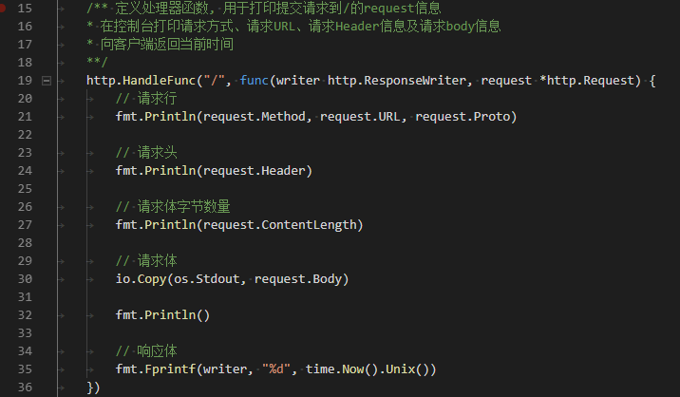
WEB开发
1. 获取http请求信息

Slide 13
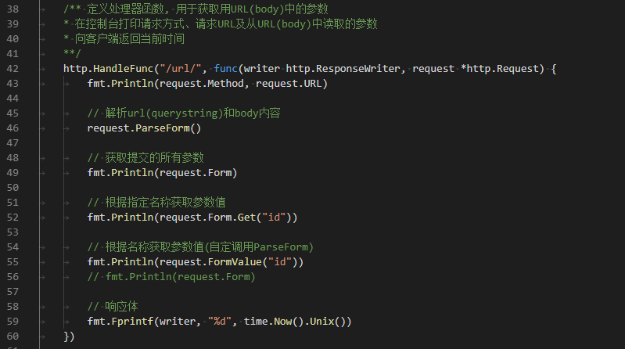
WEB开发
2. 获取URL中携带的参数信息

Slide 14
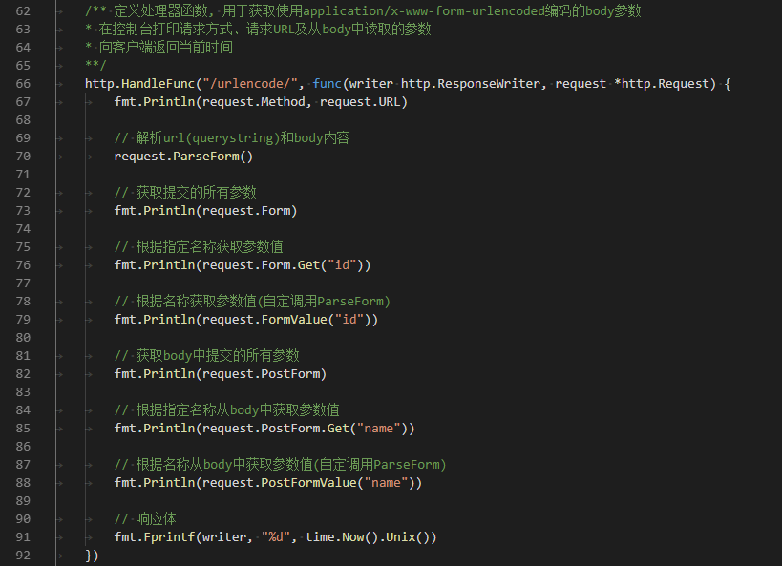
WEB开发
3.获取使用application/x-www-form-urlencoded编码的body中携带的参数信息

Slide 15
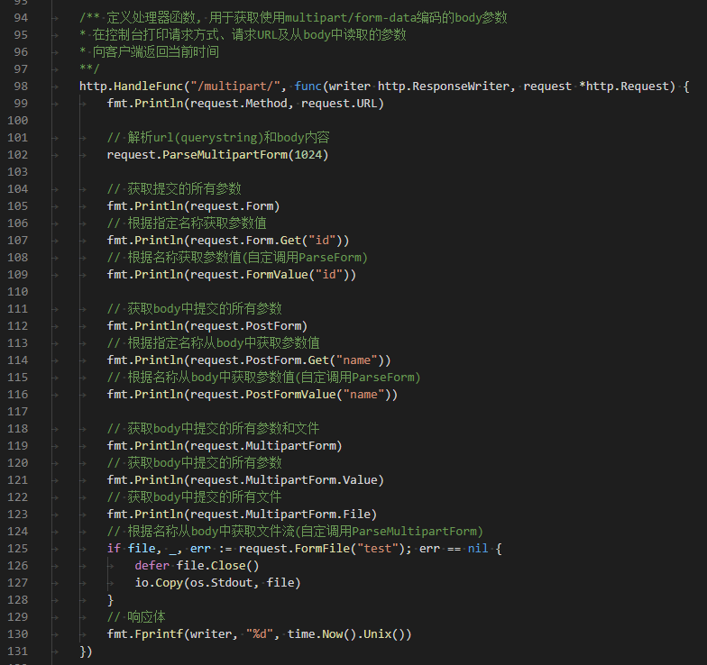
WEB开发
4.获取使用multipart/form-data编码的body中携带的参数信息

Slide 16
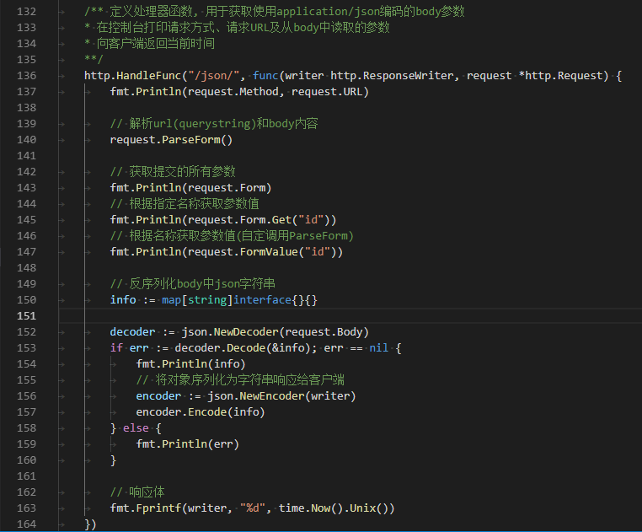
WEB开发
5.获取使用application/json编码的body中携带的参数信息

Slide 17
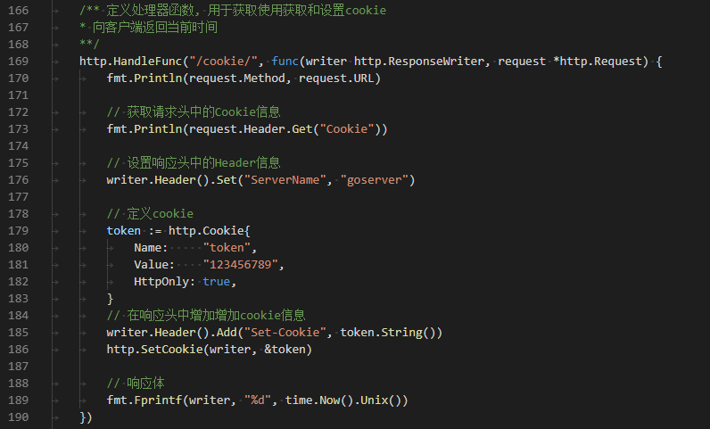
WEB开发
6.获取http请求中cookie信息和设置响应中的cookie信息

Slide 18

WEB开发
7.请求重定向

Slide 19
WEB开发
8.静态文件请求响应

Slide 20
模板技术
text/template包用于处理使用字符串模板和数据驱动生成目标字符串，在字符串模板中可使用数据显示、流程控制、函数、管道、子模板等功能

Slide 21
模板技术
常用函数
HTMLEscape：对字节切片内容进行特殊字符（\000, ", ', &, >, <）进行HTML转码后输出到输出流
HTMLEscapeString：对字符串进行特殊字符（\000, ", ', &, >, <）进行HTML转码为字符串
HTMLEscaper：将可变参数转化为字符串并对其中的特殊字符（\000, ", ', &, >, <）进行HTML转码的字符串
JSEscape：对字节切片内容进行特殊字符（\, ', ", >, <, 不可打印字符）进行JS转码后输出到输出流
JSEscapeString：对字符串进行特殊字符（\, ', ", >, <, 不可打印字符）进行JS转码为字符串
JSEscaper：将可变参数转化为字符串并对其中的特殊字符（\, ', ", >, <, 不可打印字符）进行JS转码的字符串

Slide 22
模板技术
常用结构体
Template
常用函数：
New: 创建模板
ParseFiles：指定文件模板
ParseGlob：指定文件模板匹配格式
Must：帮助函数，对模板创建结果进行验证，并返回模板对象指针
常用方法：
Parse：解析模板字符串
ParseFiles：指定文件模板
ParseGlob：指定文件模板匹配格式
Execute：模板渲染
ExecuteTemplate：指定模板执行模板渲染
Funcs：指定自定义函数字典
Clone：克隆模板进行模板复用

Slide 23
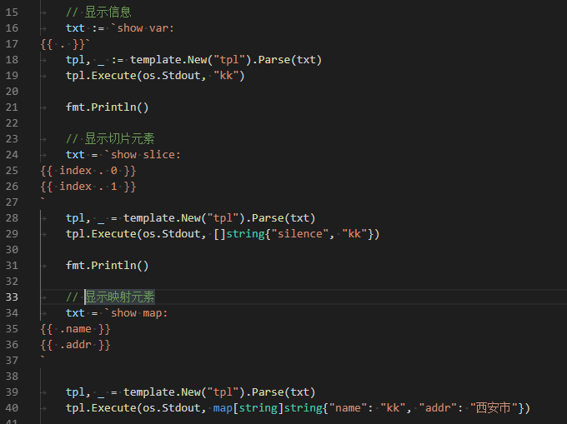
模板技术
1.显示数据

Slide 24
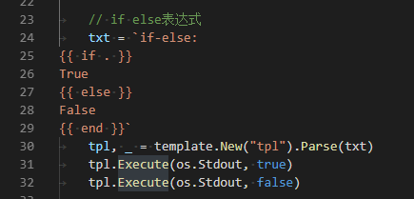
模板技术
2.条件表达式

Slide 25
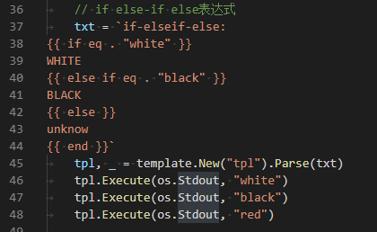
模板技术
2.条件表达式

Slide 26
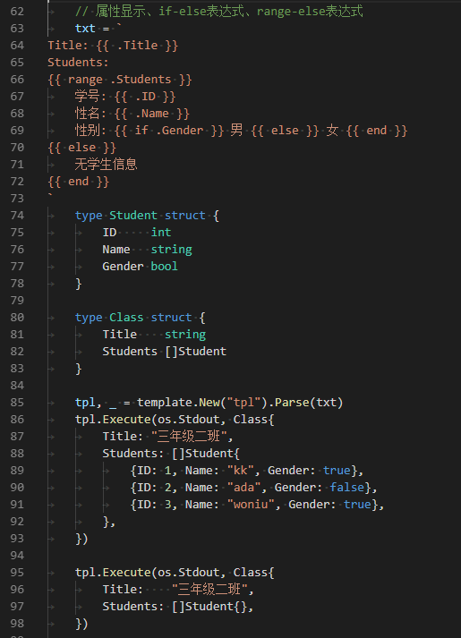
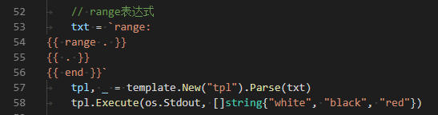
模板技术
3. range表达式

Slide 27
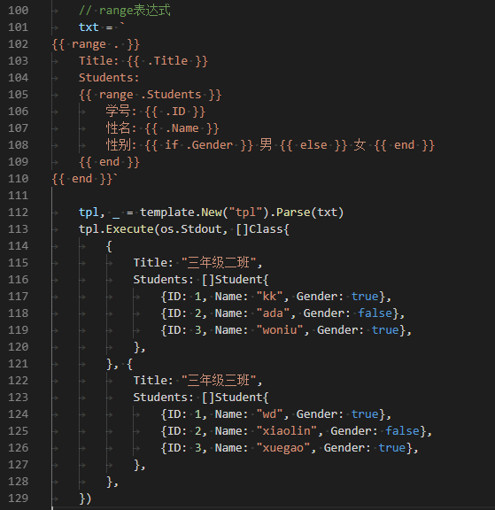
模板技术
3. range表达式

Slide 28
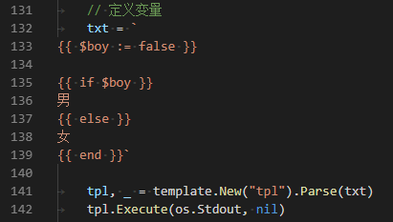
模板技术
4.定义变量

Slide 29
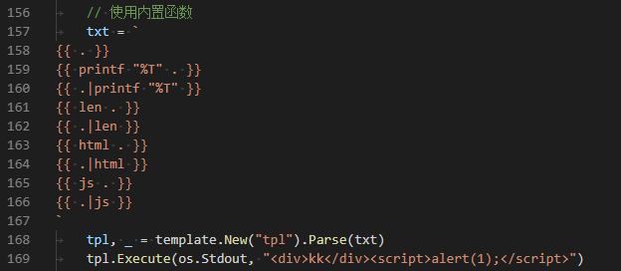
模板技术
5.内置函数

Slide 30
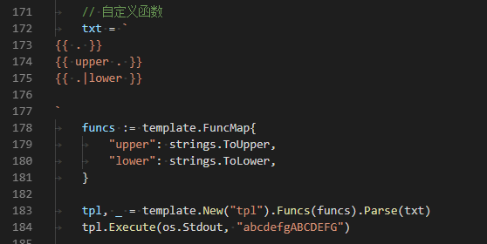
模板技术
6.自定义函数

Slide 31
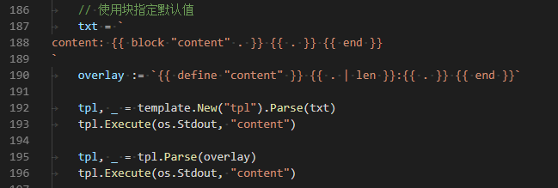
模板技术
7. block定义默认内容

Slide 32
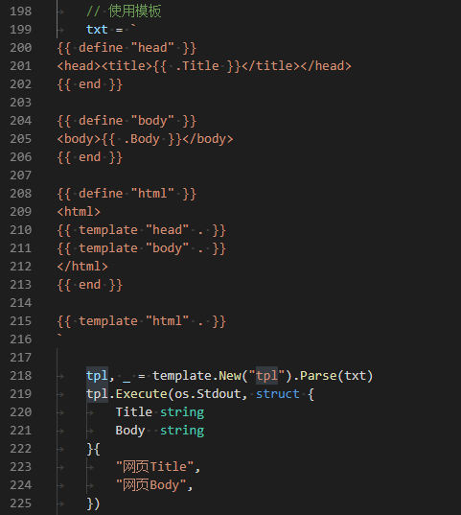
模板技术
8. 模板

Slide 33
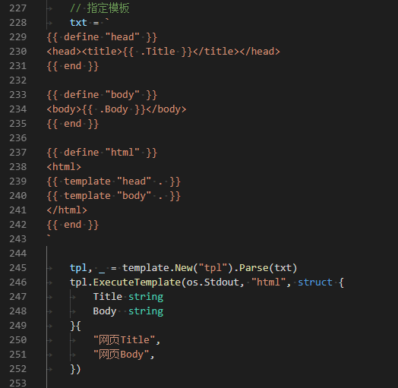
模板技术
8.解析模板

Slide 34
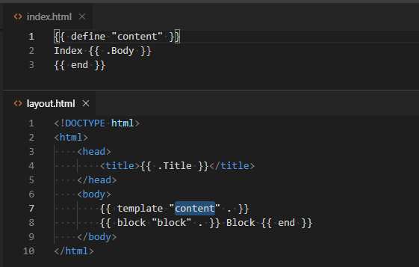
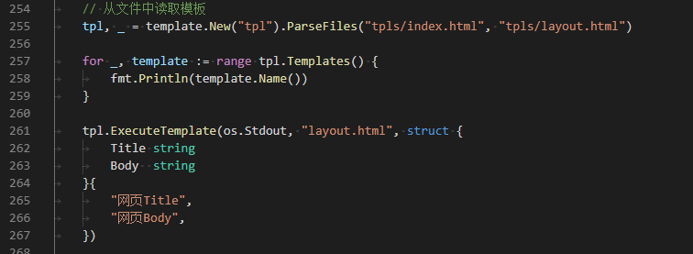
模板技术
9.模板文件

Slide 35
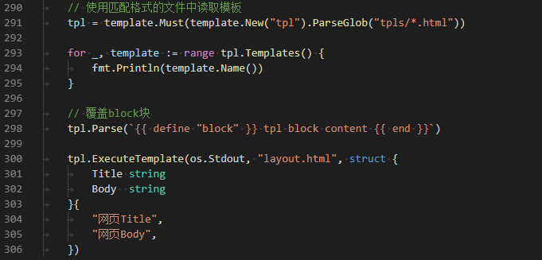
模板技术
10.解析匹配的文件路径的模板文件

Slide 36
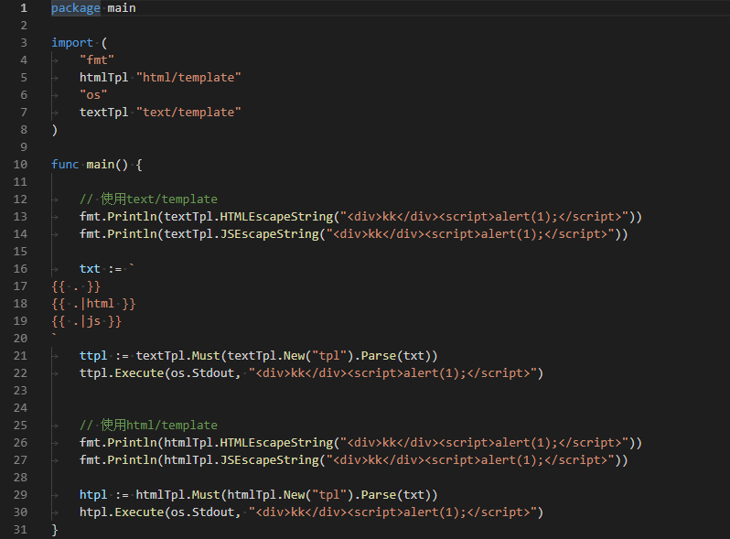
模板技术
html/template同text/template用于处理使用字符串模板和数据驱动生成安全的目标字符串（html实体编码，防止注入攻击），在字符串模板中可使用数据显示、流程控制、函数、管道、子模板等功能

Slide 37
练习
Todolist(持久化使用json文件)
任务列表显示
创建任务
编辑任务
删除任务
用户登陆

Slide 38
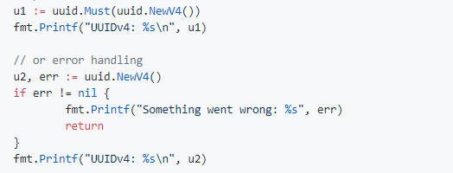
练习
uuid：github.com/satori/go.uuid

Slide 39
作业
实现web用户管理
用户列表查看
用户增加
删除用户
修改用户

Slide 40
谢 谢
祝大家学业有成
咨询热线 400-080-6560
官方网站：http://www.magedu.com

